Slide 1

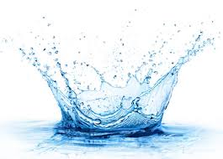
Kraanwater voor iedereen
Bescherming kwaliteit grondwater voor kraanwater
Marion van Delst
Aanspreekpunt grondwaterbeschermingsgebieden
Provincie Gelderland
25 Februari 2025

Slide 2

Grondwater voor drinkwater
Linkjes op een rij;
Waar komt het kraanwater vandaan;
- Waarom grondwater;
- Risico’s voor kwaliteit van grondwater;
- Circa 40 beschermingsgebieden voor drinkwater;
- Waar komt uw drinkwater vandaan;
- Van wie is het grondwater;
- Hoe houden we drinkwaterbron schoon;
- Wie heeft welke verantwoordelijkheid;
- Als u wilt bijdragen aan een schone drinkwaterbron
- Kraanwater of flessenwater;
- Waterbesparing.

Slide 3
Linkjes op een rij:
De weg van het water
Grondwaterweetjes: www.water-wonderen
www.beschermjedrinkwater.nl (informatie over drinkwater)
Fleswater en mineraalwater vs. kraanwater
Water besparen
Contact: Provincieloket Gelderland

Slide 4
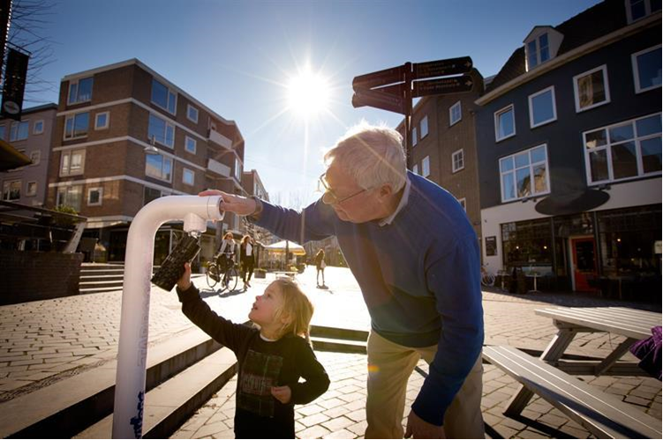
Waar komt het kraanwater vandaan?
In Gelderland wordt het kraanwater gemaakt van grondwater
De weg van het water

Slide 5
Grondwater is een veilige en betrouwbare bron
Waarom grondwater?
- Zand en klei zuiveren het grondwater;
- De bodem beschermt het grondwater tegen vervuiling;
Stabiele kwaliteit en temperatuur;
Er is veel beschikbaar. Wel strijd om het grondwater
(landbouw, natuur, kraanwater);
- Grondwater hoeft minder gezuiverd te worden dan
oppervlakte water en kan daardoor goedkoper blijven.

Slide 6
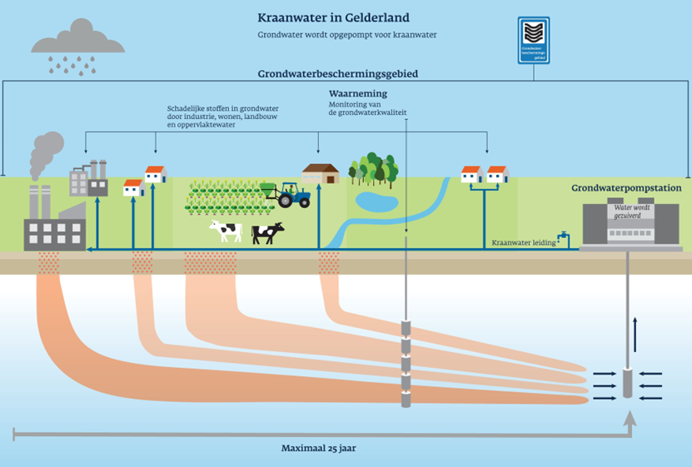
Risico’s voor grondwaterkwaliteit

Slide 7
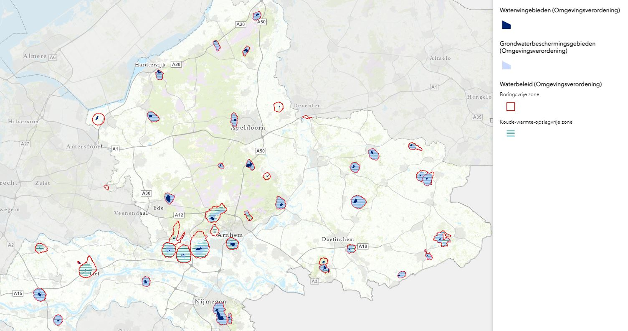
Beschermingsgebieden drinkwater Gelderland
- Waterwingebied
- Grondwaterbeschermingsgebied
- Koude-warmteopslagvrije zone
- Boringvrije zone
- Intrekgebied
- Drinkwaterreserveringsgebieden

Slide 8
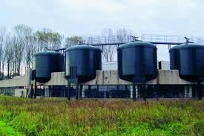
Waar komt uw kraanwater vandaan?
Gemeente Lingewaard krijgt water vanuit grondwaterbeschermingsgebieden Fikkersdries (Driel), Hemmen en Zetten
Dat is water van de Veluwe en een klein deel via de bodem vanuit de Rijn
Het water van pompstation Sijmons gaat naar de Achterhoek

Slide 9
Van wie is het grondwater?
Publieke sector
- Vitens heeft vergunning van provincie om grondwater op te pompen
- Aandeelhouders zijn provincie en gemeenten
- Vitens mag enkel voor toekomstige uitgaven winst maken
- Prijs moet laag blijven (kwaliteit is t.o.v. jaren 70
verbeterd en prijs is heel laag gebleven; 1,25 per 1000 liter)

Slide 10
Hoe houden we drinkwaterbron schoon?
Voorkomen is beter dan genezen
Preventieladder:
1. Preventie: voorkom dat verontreiniging of risico ontstaat;
2. Aanpak aan de bron: voorkom dat verontreiniging in de bodem komt en zich daar kan verspreiden;
3. Beheersen: voorkom dat milieuverontreiniging het innamepunt bij drinkwaterbron bereikt;
4. Extra zuivering: verwijder verontreiniging, bijmengen, stop of verplaats winning.

Slide 11
Wat doen Europa en het rijk
Wie heeft welke verantwoordelijkheid?
Europa:
Europese kaderrichtlijn water
Grondwater moet schoner worden
Grondwater moet voldoen aan normen
Rijk:
- Toelatingsbeleid voor pesticiden

Slide 12
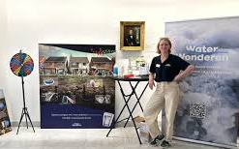

Wat doet de provincie?
Wie heeft welke verantwoordelijkheid?
Regels in Omgevingsverordening
  Voor activiteiten die bedreiging zijn voor kwaliteit grondwater
  Bijvoorbeeld; verbod op bodemenergie, verbod op bloembollenteelt, maatregelen bij afkoppelen van hemelwater.
Uitvoeringsprogramma gebiedsdossiers grondwaterbescherming
  Vooral vrijwillige maatregelen
  Campagne Waterwonderen:
  Grondwaterweetjes: www.water-wonderen.nl

Slide 13

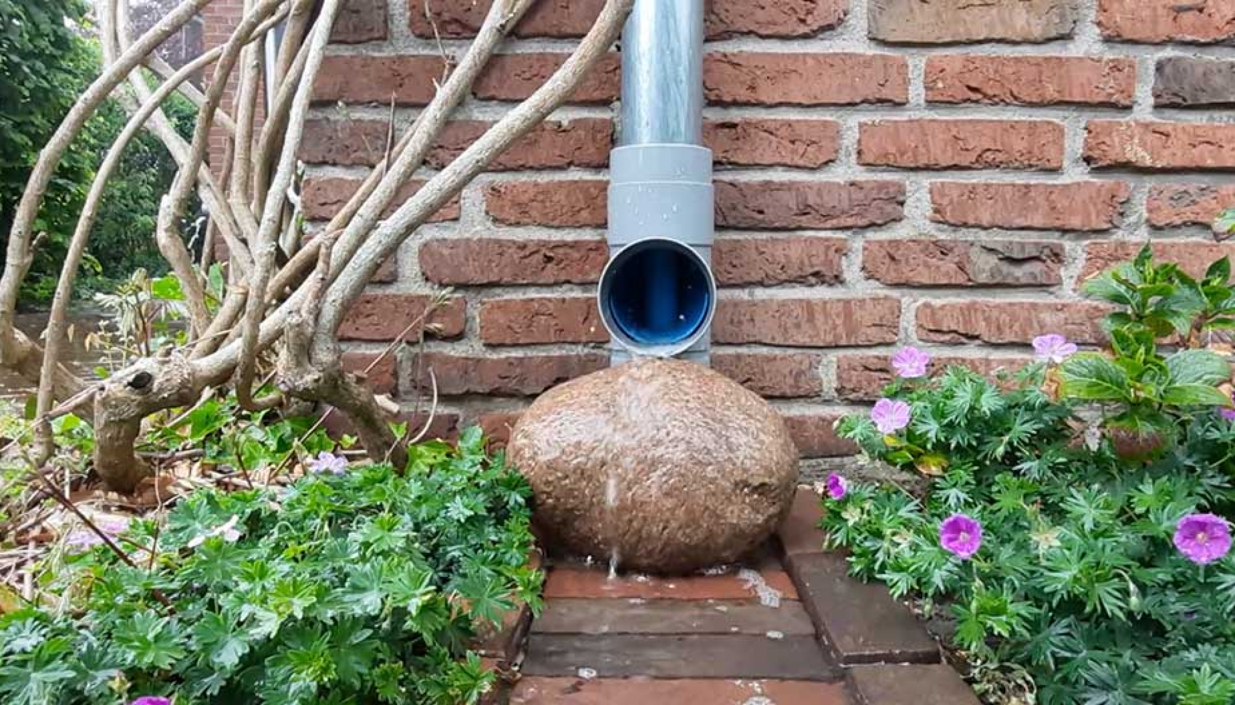
Wat kan gemeente doen?
Wie heeft welke verantwoordelijkheid?
Omgevingsplan
  Afkoppelen regenwaterriolering
  Geen bodemenergie
  Locaties bedrijventerreinen en woonwijken

Slide 14

Wat doet Vitens?
Wie heeft welke verantwoordelijkheid?
Pompen grondwater op en maken daar drinkwater van
Zorgen voor schoon drinkwater uit de kraan
Beheren het waterleidingnet

Slide 15
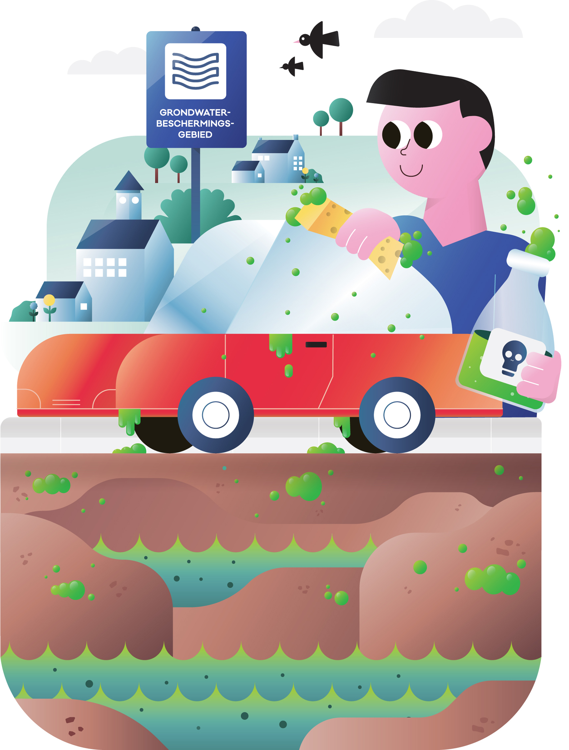
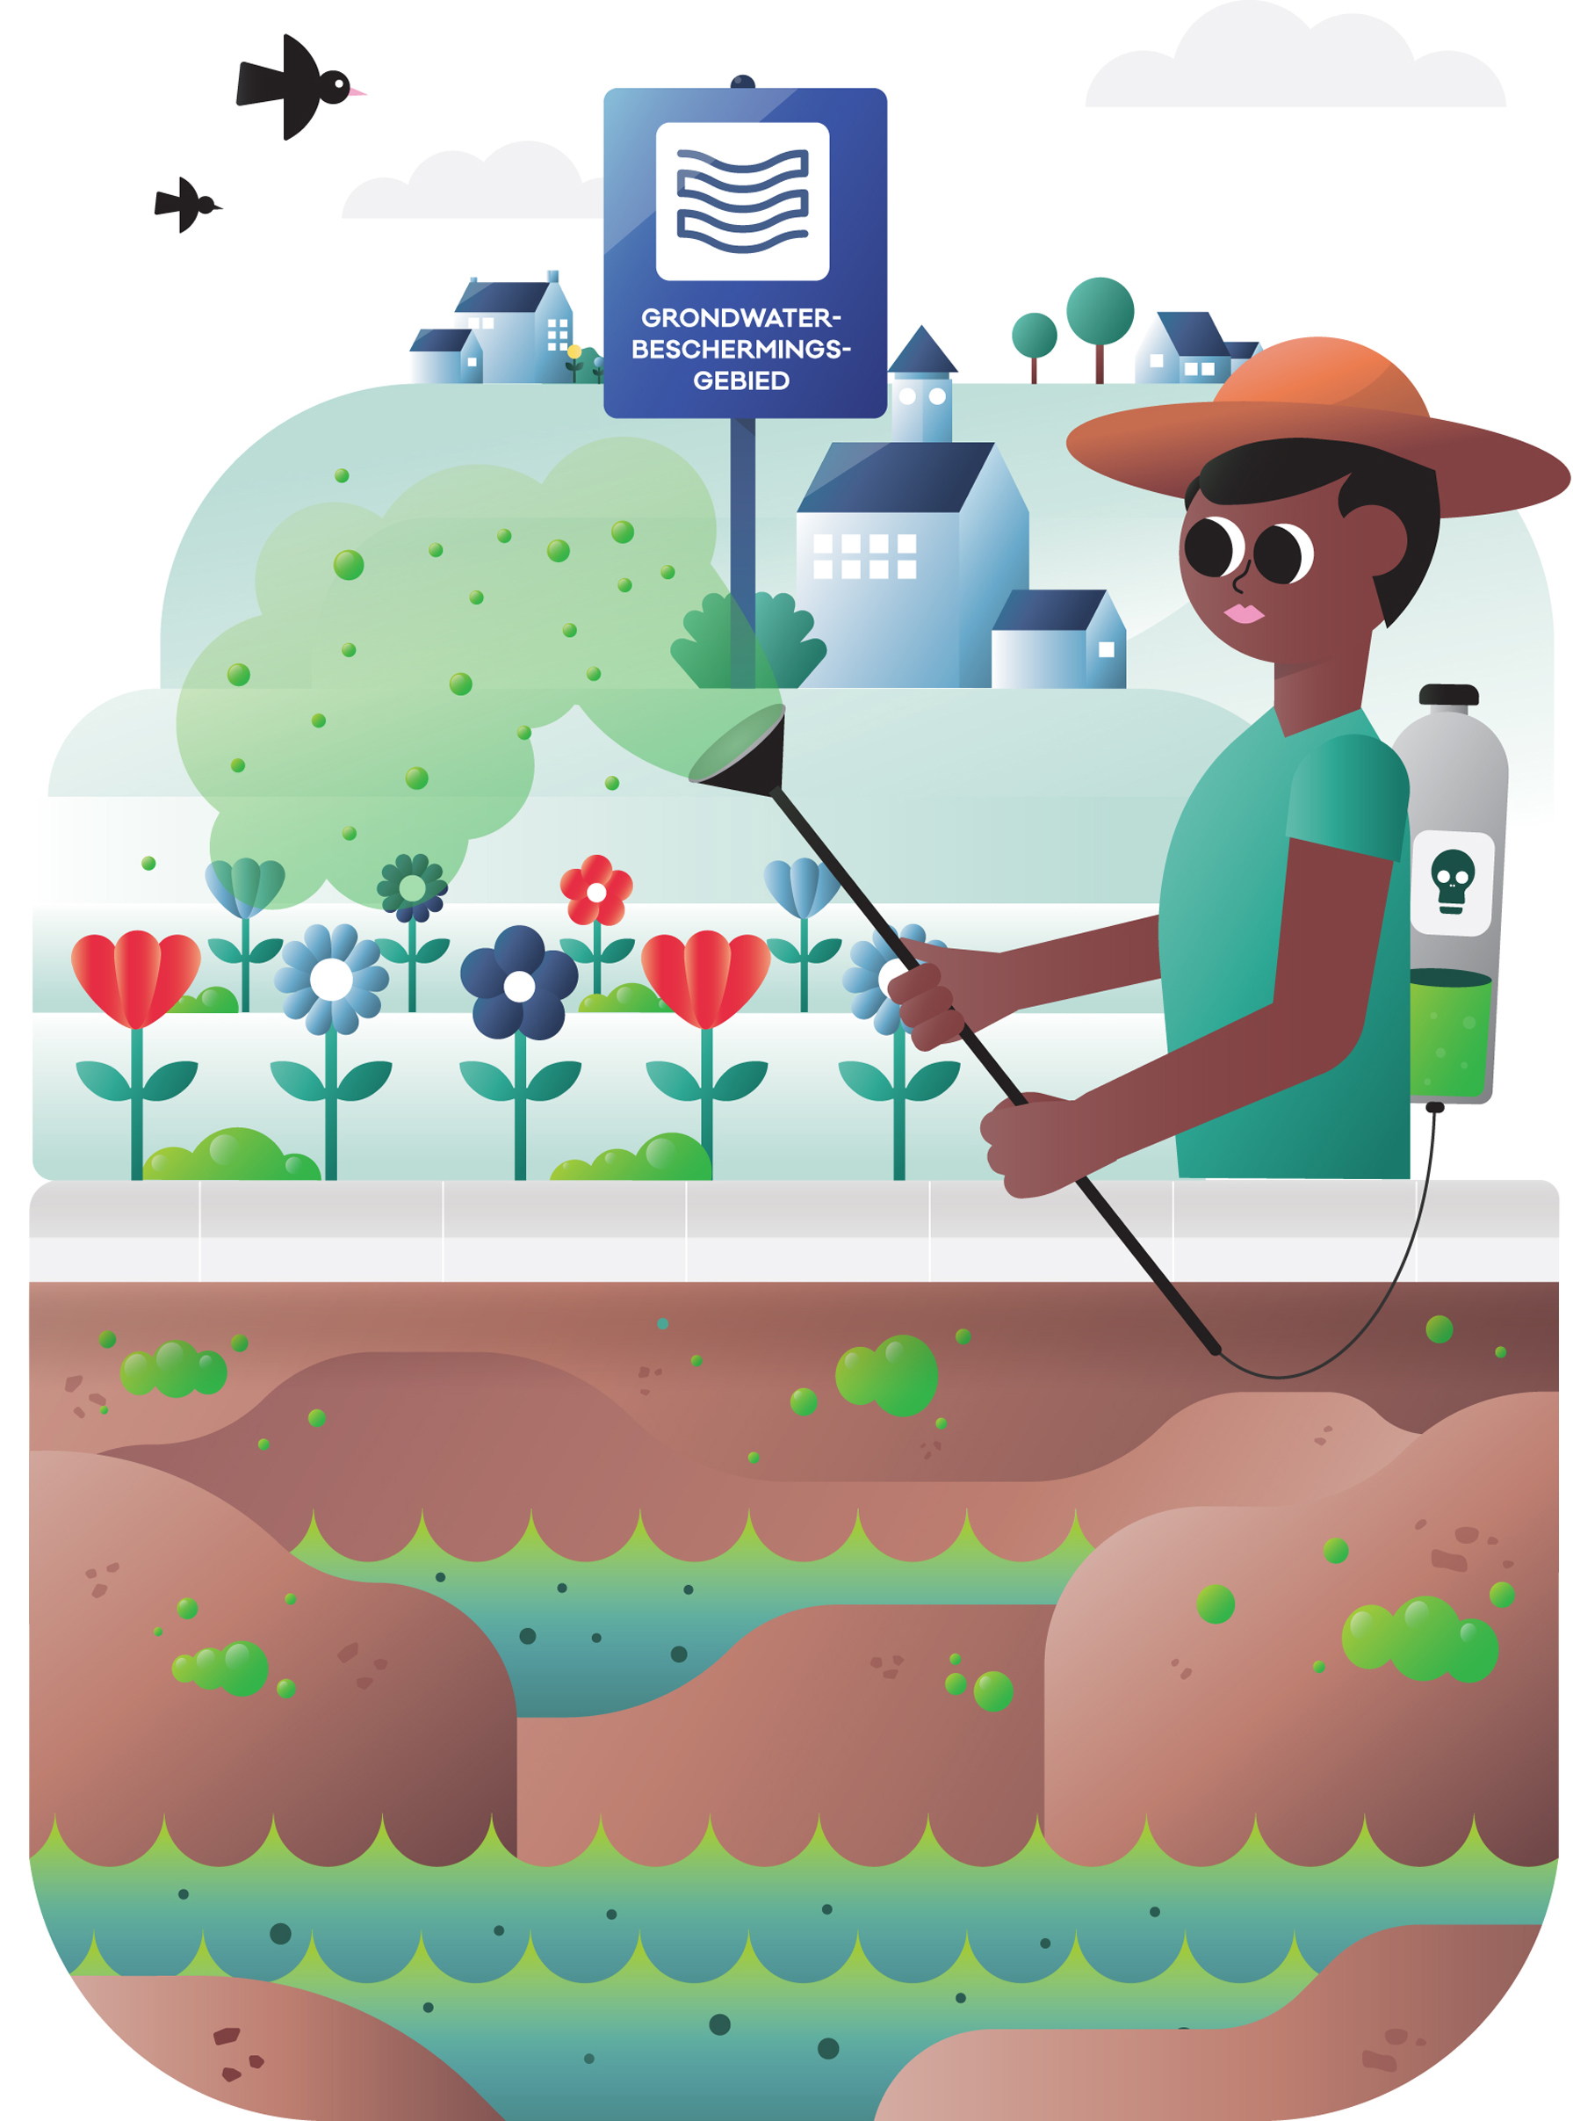
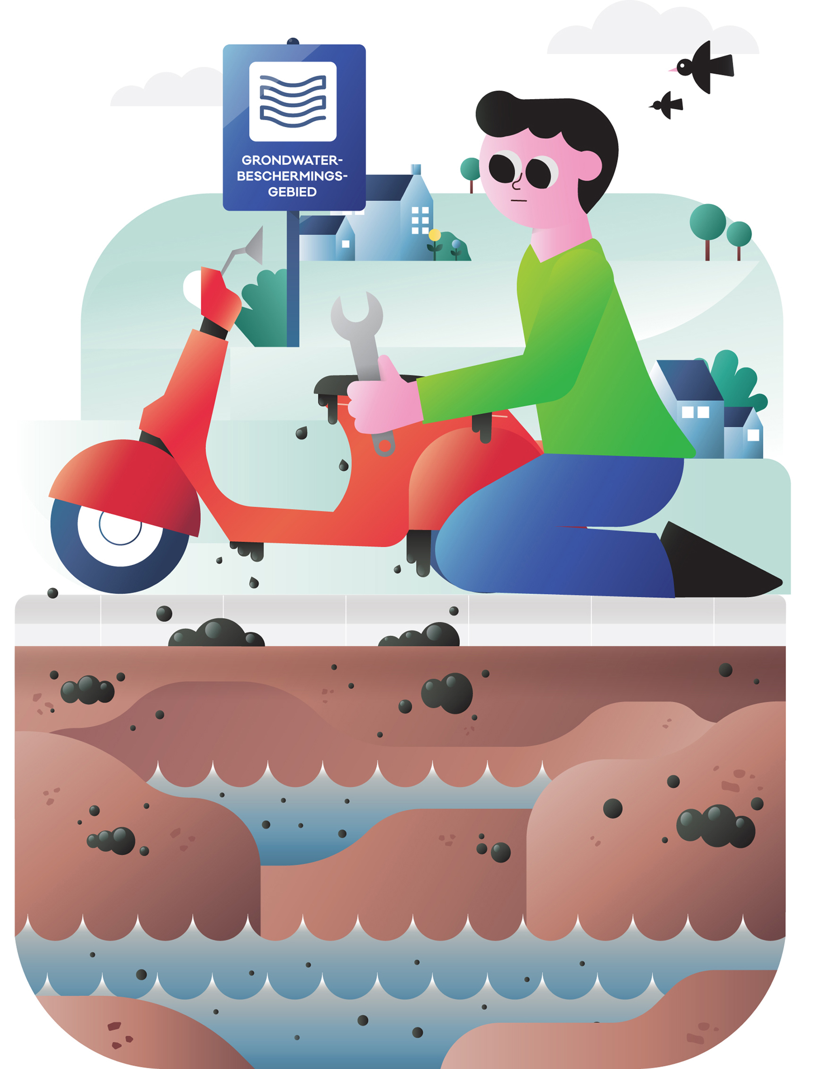
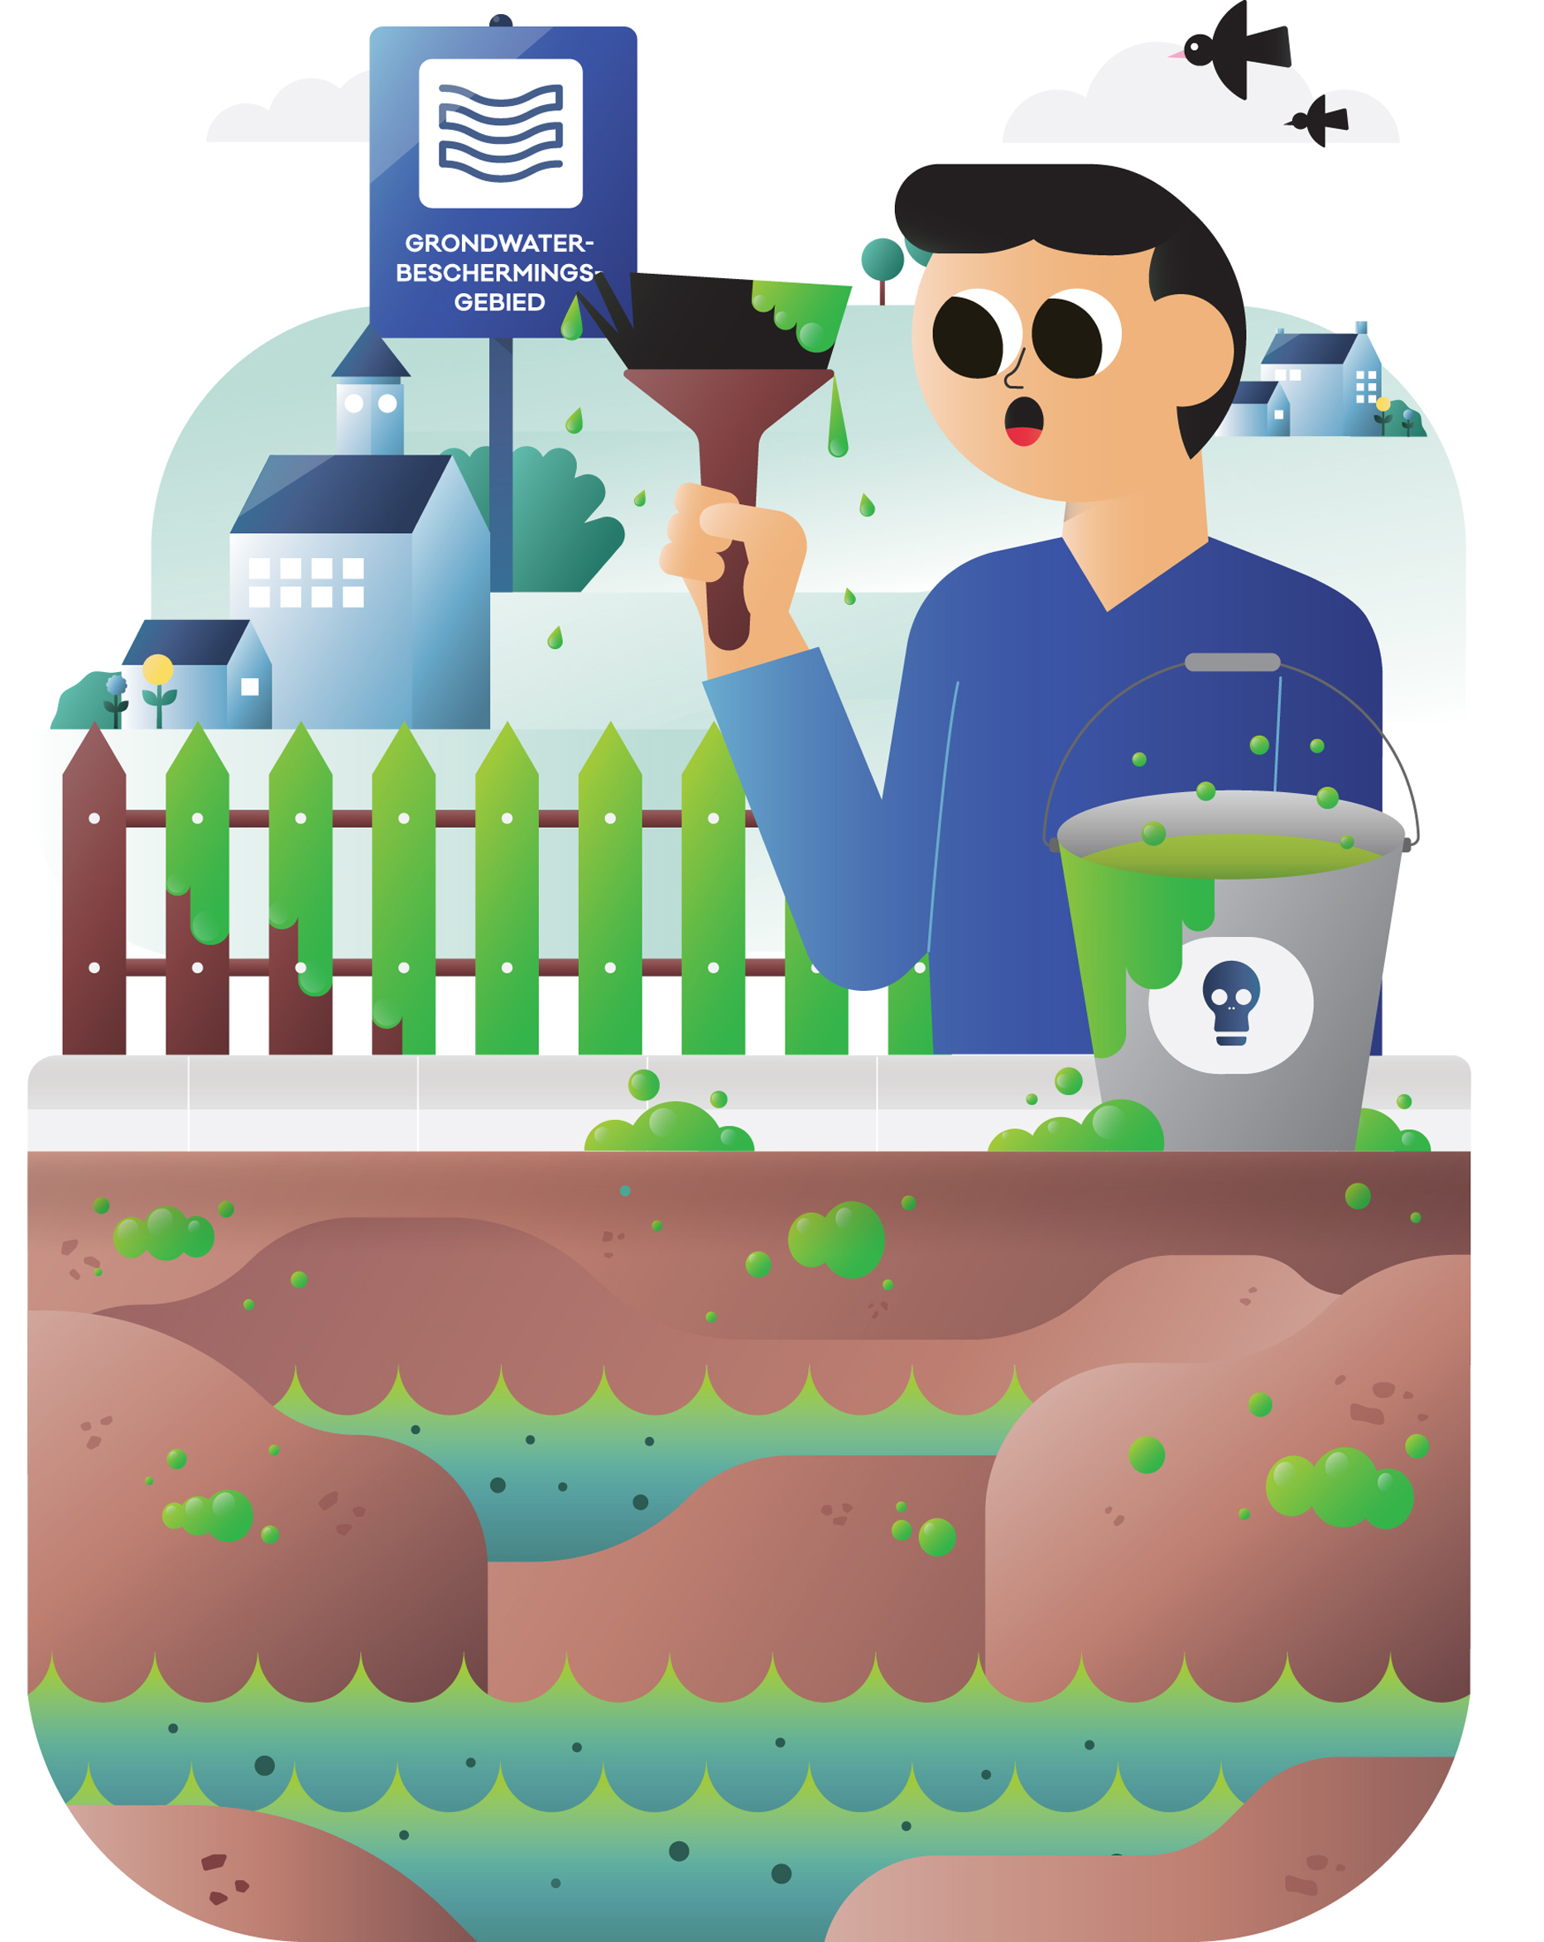

Als u wat wilt doen voor een schone drinkwaterbron
In en om het huis:
  Biologische bestrijdingsmiddelen
  Schoffelen en vegen
  Milieuvriendelijke verf
  Geen chemische stoffen door het riool
  Geen bodemenergie
  Geen boring door de kleilaag
  www.beschermjedrinkwater.nl

Slide 16
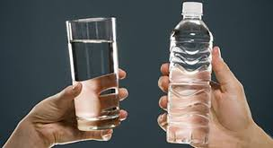
Kraanwater of flessenwater?
Kraanwater
  Wordt op meer stoffen gecontroleerd
  Moet aan strengere eisen voldoen
  Is veel goedkoper (200 tot 10.000 keer goedkoper)
  Bevat geen microplastics
  Is milieuvriendelijker
    Veroorzaakt minder afval en minder CO2 (in VS worden 60 miljoen flessen
    per dag weggegooid. Kraanwater veroorzaakt 40 a 1000 keer minder CO2)
    Heeft minder grondstoffen nodig
  Is net zo gezond of gezonder
  Filteren is niet nodig (in filter kunnen bacteriën groeien)

Slide 17
Kraanwater of flessenwater?
Kraanwater
In Nederland drinken we jaarlijks zo’n 400 miljoen liter mineraalwater of bronwater uit een plastic fles. Terwijl we het beste kraanwater ter wereld hebben.
Flessenwater komt soms zelfs uit dezelfde bron als kraanwater en hoeft aan minder uitgebreide kwaliteitseisen te voldoen. Hoe zit dat precies? En is mineraalwater gezonder dan kraanwater?
Fleswater en mineraalwater vs. kraanwater: wat is beter? - Drinkwaterplatform

Slide 18
Waterbesparing thuis
Bespaarknop toilet en douche
Korter en minder douchen
Volle wasmachine
Volle afwasmachine
Minder vol zwembad
Minder besproeien tuin
Droogtebestendige tuinbeplanting
Water besparen | Vitens

Slide 19
Waterbesparing bij bedrijven
Papierindustrie (1 vel = ca. 10 a 20 liter)
Vleesindustrie (1 koe slachten = 700 a 1000 liter water. Per dag 5000 geslacht in Nl = 3.500.000 a 5.000.000 liter per dag / 1 varken slachten = Per dag 45.000 geslacht in Nl)
(Fris-)drankindustrie (liter cola 70 liter)

Slide 20
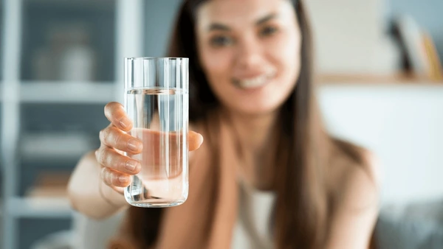
Proost op ons kraanwater

Slide 21
Ontdek meer over water via Water-wonderen.nl
Vragen?
Contact: Provincieloket Gelderland
of telefonisch.: 026 – 359 9999

